Slide 1
Научно-исследовательская работа: «Сравнение цен на продукты в магазинах «шаговой доступности» от школы»
Ученицы 3 класса «В»
школы №5 города Реутов
Федотовой Натальи
Учитель Зуйлова Нина Михайловна

Slide 2
Введение
Цель работы: изучение цен отдельных продуктов питания.
Задачи работы - выбор продуктов, сбор и анализ цен, проверка гипотезы, формулировка выводов.
Гипотеза - цены на одни и те же продукты окажутся разными.

Slide 3
Методы исследования - это способы достижения цели исследовательской работы.
Для целей настоящей работы были выбраны методы эмпирического уровня:
- наблюдение
- фотографирование
- счет
- сравнение
И один метод экспериментально-теоретического уровня:
- анализ.

Slide 4
Основная часть
В третьем классе многие ученики уже значительно помогают своим родителям. Одним из самых распространенных видов помощи - поход в близлежащие магазины за продуктами.
Существует ли разница между ценами на продукты в разных магазинах недалеко от школы? Задача данной работы на примере нескольких товаров выяснить цены и сравнить их.

Slide 5
Наука о том, как лучше всего вести хозяйство называется «Экономика», а её раздел, в котором изучаются товары и их цены - «маркетинг».
Цена́ — количество денег, в обмен на которые продавец готов продать единицу товара. Сегодня товаром называют всё, что можно продать. Разумеется, те продукты, которые мы привыкли видеть в магазинах - это товары.
Чтобы исключить влияние фактора «время», сравнение цен необходимо проводить в течение одного дня.

Slide 6
Экспериментальная часть
Чтобы провести исследование были определены магазины «шаговой доступности».
«Дикси 1» - Юбилейный проспект, дом 36;
«Глория» - улица Котовского дом 9;
«Дикси 2» - Носовихинское шоссе, дом 13в
Интернет-магизн «Оzon»

Slide 7
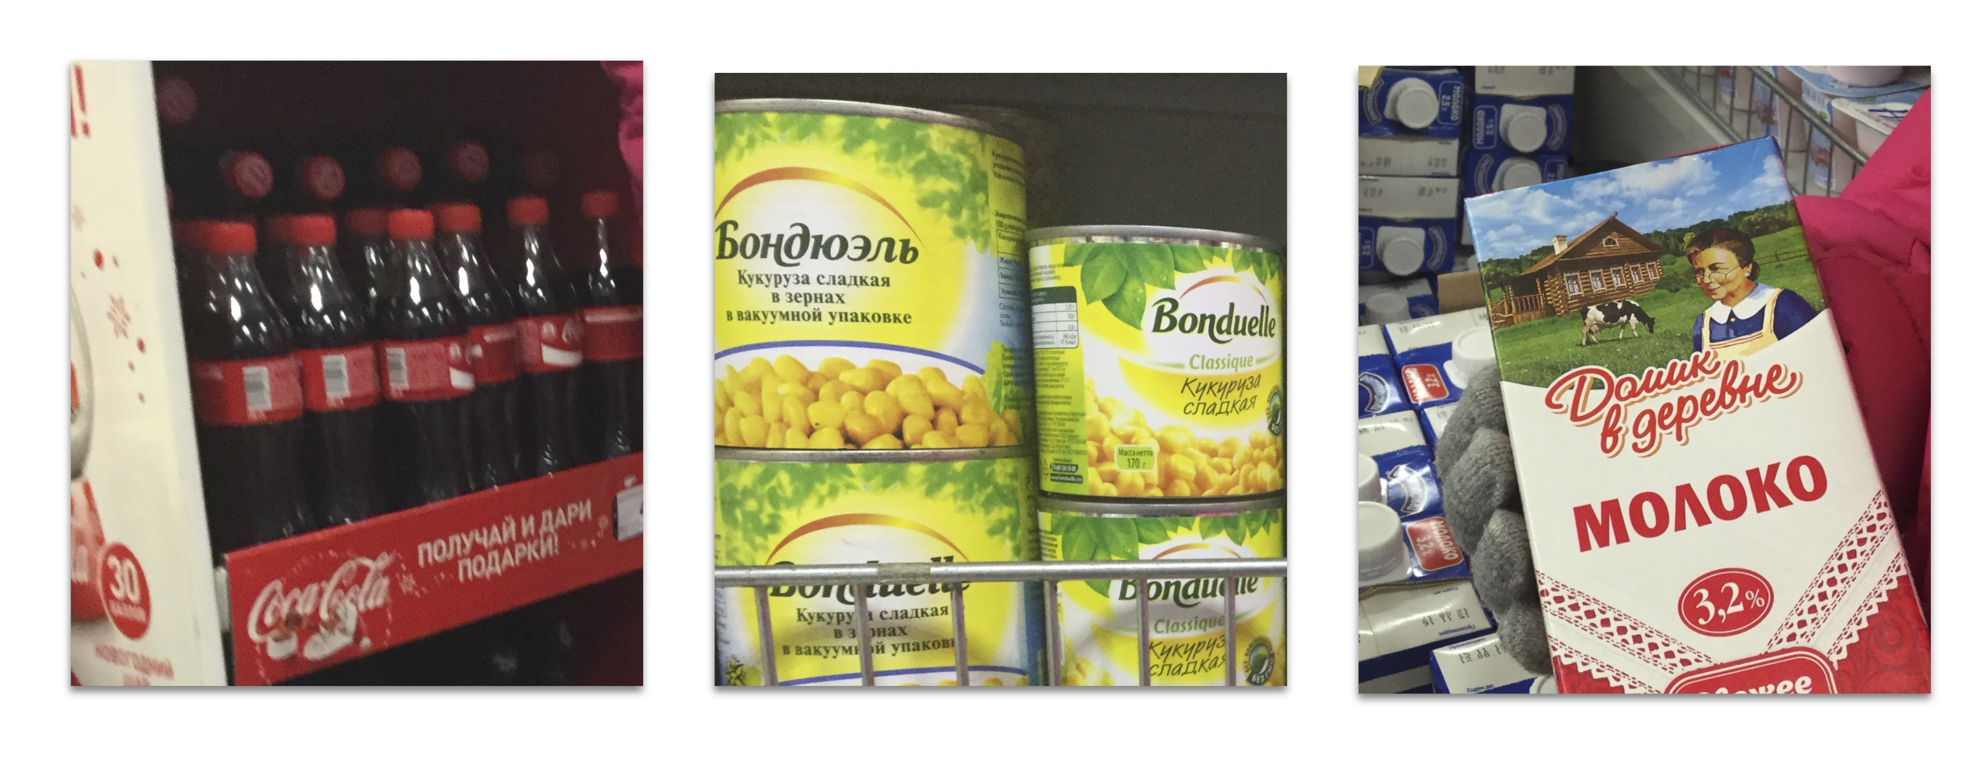
Выбранные продукты
Кока-кола
Кукуруза консервированная
Молоко «Домик в деревне»

Slide 8
Кока-кола
Наименование продукта | количество | Глория | Дикси 1 | Дикси 2 | интернет магазин Оzon
банка, руб. | 0,33 л | 35 | 36 | — | —
бутылка, руб. | 0,5 л | 46 | 46 | 46 | 54
бутылка, руб. | 1 л | 57 | 69 | 67 | 73
бутылка, руб. | 2 л | 95 | 108 | 108 | 110
бутылка со скидкой, руб. | 2 л | — | 64 | 64 | —

Slide 10
Кукуруза «Бондюэль»
Наименование продукта | количество | Глория | Дикси 1 | Дикси 2 | интернет магазин Оzon
Маленькая банка, руб. | 170 гр. | 55 | 58 | 58 | 56
Большая банка, руб. | 400 гр. | 75 | — | 86 | 90

Slide 11
Молоко «Домик в деревне»
Наименование продукта | количество | Глория | Дикси 1 | Дикси 2 | интернет магазин Оzon
Домик в деревне 3,2%, руб. | 950 гр. | 69 | 80 | 80 | 85

Slide 12
Выводы
Сравнение цен на одинаковые продукты в различных магазинах показало, что в магазинах «Дикси 1» и «Дикси 2» цены на продукты одинаковые.
В магазине Глория цены на изученные продукты самые низкие. Следовательно, за ними туда ходить выгоднее.
В магазинах «Дикси» были хорошие скидки на бутылку кока-колы 2 литра.
В магазин рядом с домом, ходить выгоднее, чем заказывать продукты в интернет-магазине «Ozon».

Slide 13
Литература
http://obuchonok.ru
https://ru.wikipedia.org
http://ped-kopilka.ru/blogs/gulnur-anvarovna-vildanova/nauchno-isledovatelskaja-rabota-urozhai-iz-prorosshih-ochistkov-kartofelja.html
https://www.scienceforum.ru/2016/pdf/27177.pdf
http://www.intelgame.ru
В исследовании также участвовали моя мама и мой брат.

Slide 14
Приложение
В приложение вынесены фотографии, сделанные в момент проведения маркетингового исследования

Slide 15
Приложение

Slide 16
Приложение

